Slide 1
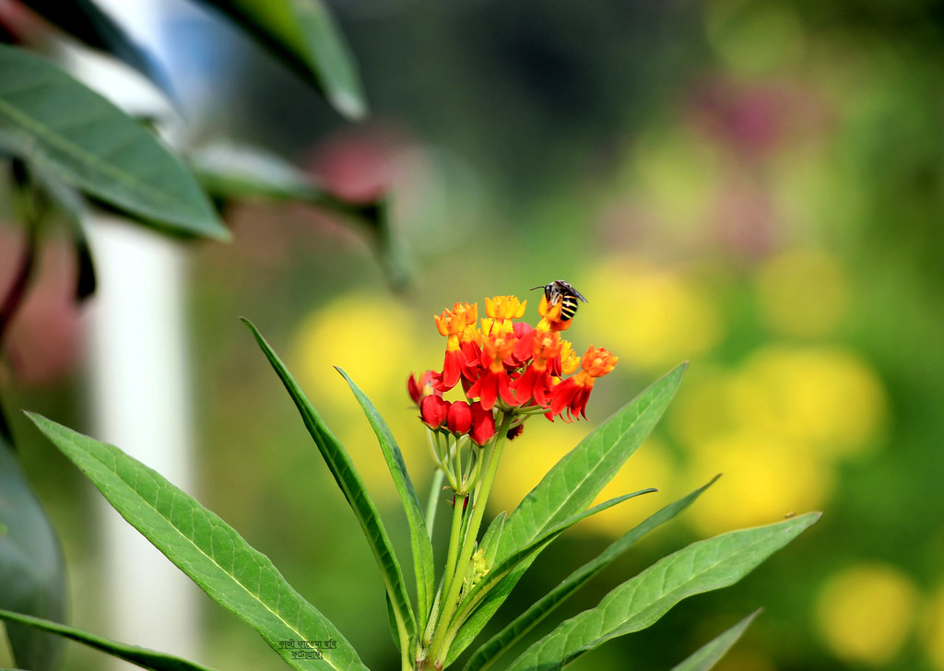
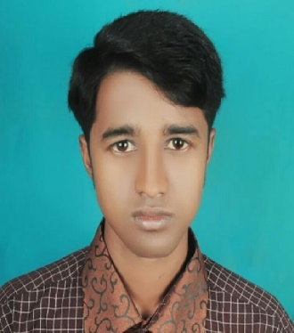
স্বাগতম
সাইফুল ইসলাম
সহঃ শিক্ষক (তথ্য ও যোগাযোগ প্রযুক্তি)
আকুয়া চামুরিয়া দাখিল মাদরাসা,
কালিহাতী, টাংগাইল।
বিষয়ঃ বাংলাদেশ ও বিশ্ব পরিচয়
শ্রেণিঃ ৮ম
সময়ঃ 35 মিনিট

Slide 2
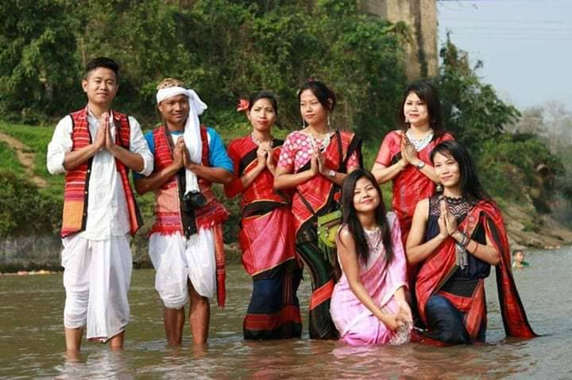
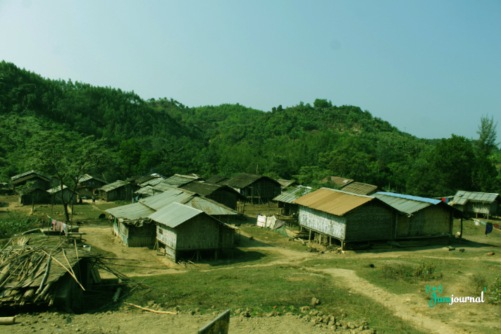
বাংলাদেশের চাকমা নৃগোষ্ঠী

Slide 3

শিখণফল
এ পাঠ শেষে শিক্ষার্থীরা……
বাংলাদেশের ক্ষুদ্র নৃগোষ্ঠী সম্পর্কে বলতে পারবে।
বাংলাদেশের চাকমা নৃগোষ্ঠীর সামাজিক, অর্থনৈতিক ও ধর্মীয় জীবনধারা বর্ণনা করতে পারবে।
বাংলাদেশের চাকমা নৃগোষ্ঠীর সাংস্কৃতিক বৈচিত্র ব্যাখ্যা করতে পারবে।

Slide 4
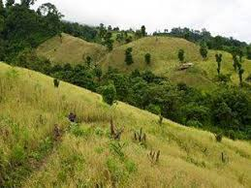
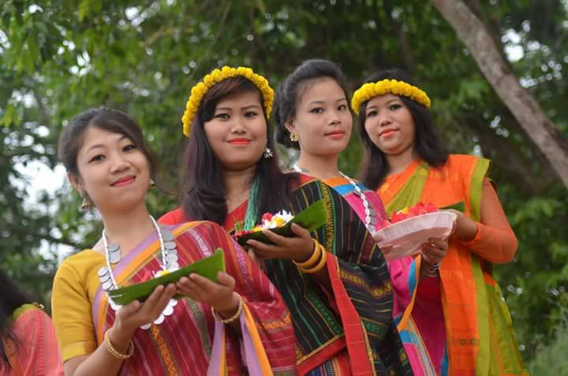
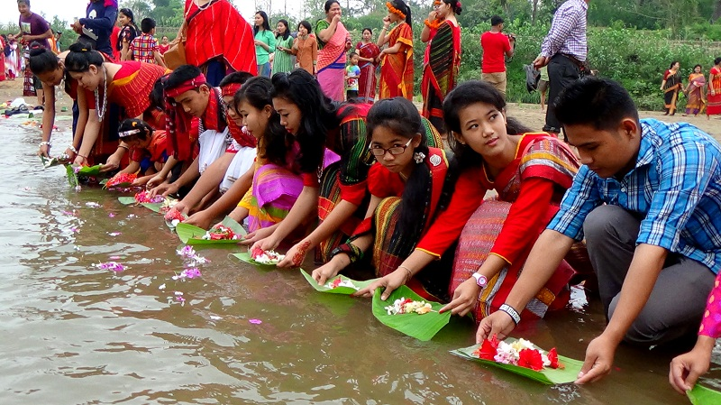
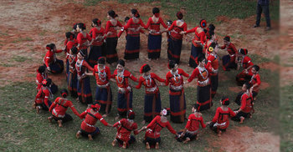
বাংলাদেশের ক্ষুদ্র নৃগোষ্ঠী-চাকমা
চাকমাদের পেশা
চাকমাদের ধর্মচর্চা
চাকমাদের অনুষ্ঠানাদি

Slide 5
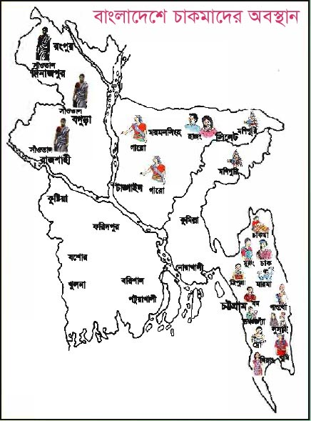
বাংলাদেশে চাকমাদের অবস্থান

Slide 6
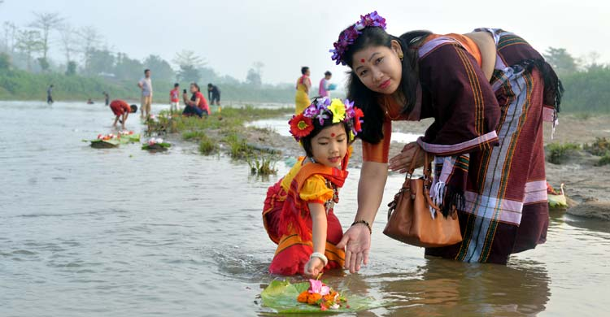
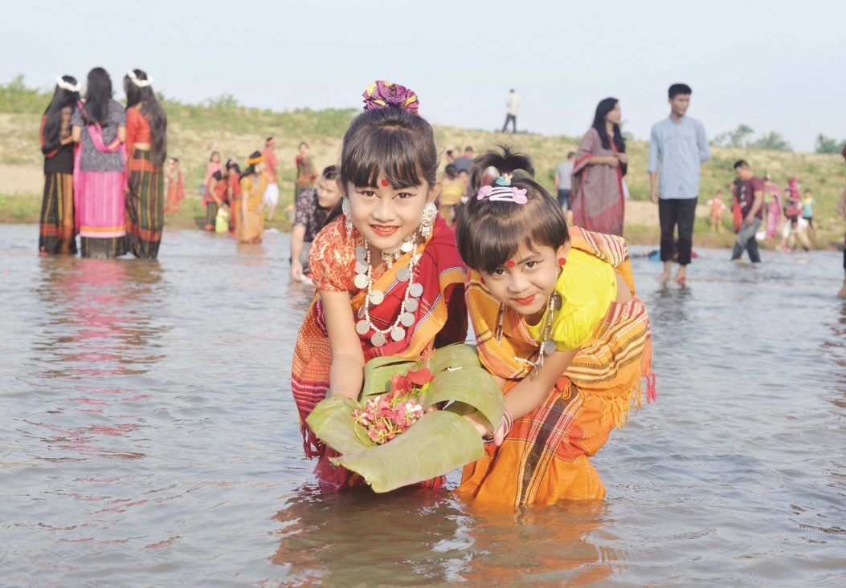
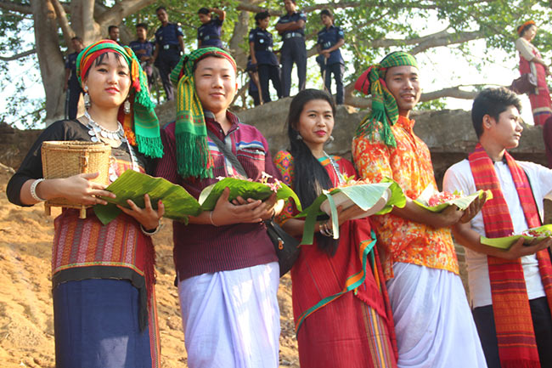
বাংলাদেশে চাকমা নৃগোষ্ঠীদের সংস্কৃতি

Slide 7
চাকমাদের জীবনধারা
চাকমারা মঙ্গোলীয় নৃগোষ্ঠীর লোক।
এদের মুখমণ্ডল গোলাকার, নাক চ্যাপ্টা, চুল
সোজা ও কালো, গায়ের রং ঈষৎ হলদেটে।
চাকমাদের কয়েকটি পরিবারকে একত্রে
আদাম বলে। আদাম প্রধানকে কার্বারি বলে।
চাকমাদের প্রধান কাজ হচ্ছে কৃষি কাজ করা।
তাছাড়া তারা নিজেদের কাপড় নিজেরাই বুনিয়ে থাকে।
এরা বৌদ্ধ ধর্মের অনুসারী। এরা গৌতম বুদ্ধের জন্ম, মৃত্যু
বুদ্ধুত্ব প্রাপ্তির দিনটিকে ‘বৈশাখী পূর্ণিমা’ হিসেবে পালন করে
থাকে।

Slide 8
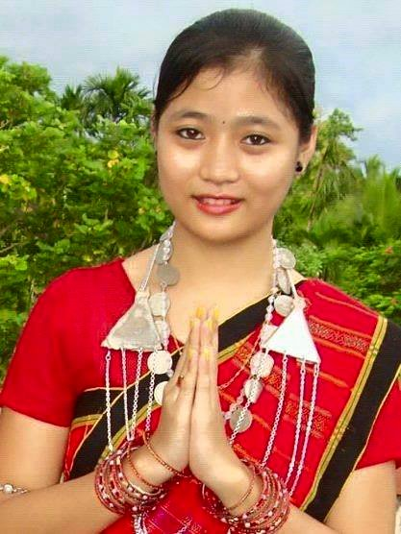
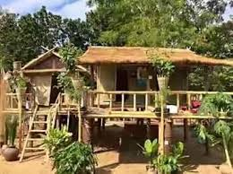
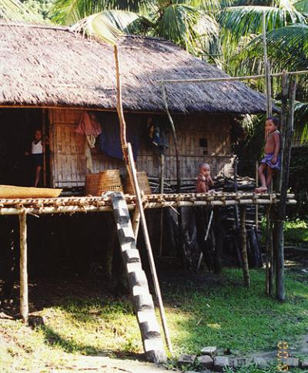
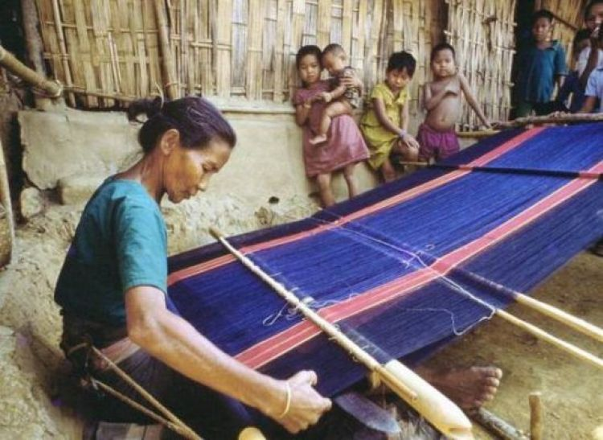
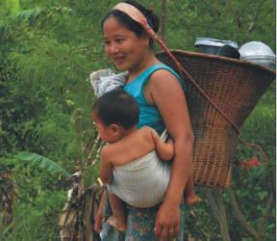
চাকমা নৃগোষ্ঠীদের জীবনধারা
সংস্কৃতি
আবাসস্থল
অর্থনীতি
সমাজ জীবন

Slide 9
দলীয় কাজ
দল-১
বাংলাদেশে অবস্থানরত চাকমা ক্ষুদ্রগোষ্ঠীদের সাংস্কৃতিক ও
সামাজিক জীবন বর্ণনা কর ।
দল-২
বাংলাদেশে অবস্থানরত চাকমা ক্ষুদ্রগোষ্ঠীদের ধর্মীয় ও
অর্থনৈতিক জীবন বর্ণনা কর ।

Slide 10
বাড়ির কাজ
বাংলাদেশে বসবাসরত চাকমাদের জীবনধারা
আলোচনা কর ।

Slide 11
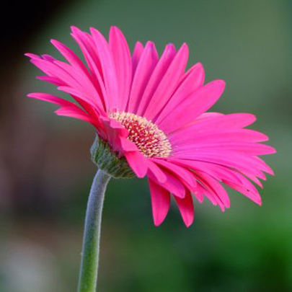
ধন্যবাদ

